Slide 1
Дашборд

Slide 2
Описание таблиц

Slide 3
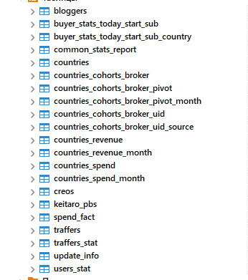
Список таблиц в БД (описываются не все, так как часть таблиц уже не используется либо не несет необходимой информации)

Slide 4
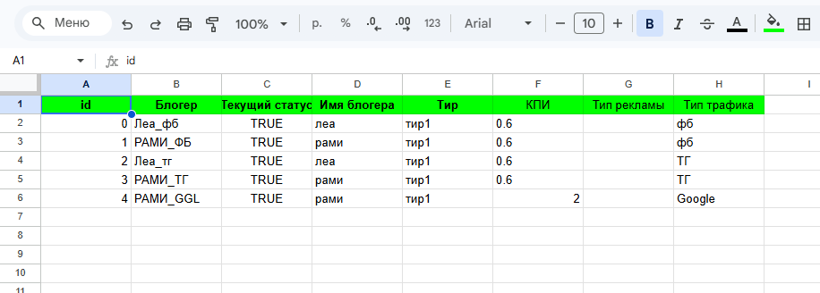
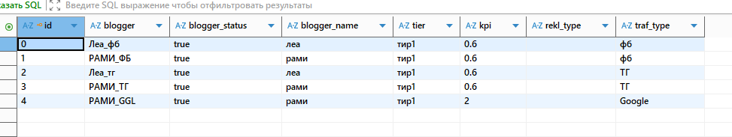
Справочник Bloggers
Хранится в системной Google- таблице

Slide 5
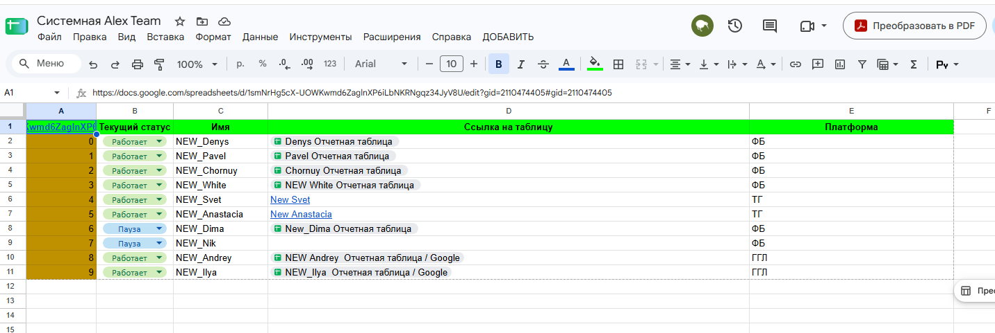
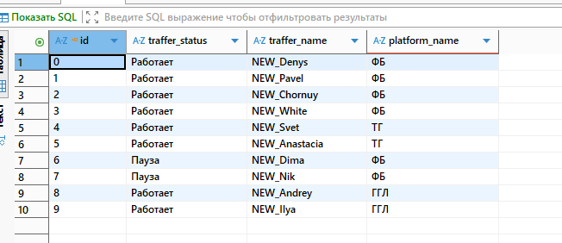
Справочник Traffers
Хранится в системной Google- таблице

Slide 6
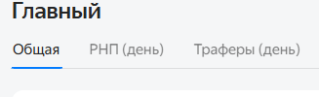
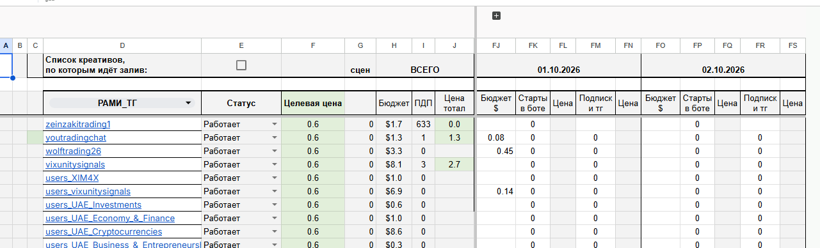
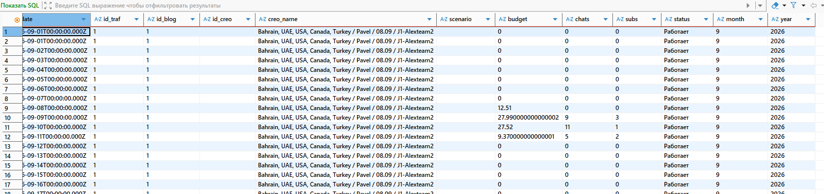
Creos – таблицы траферов
Старты/Чаты и пдп тянутсяв таблицы траферов из Кейтаро

Slide 7
Creos – соответствие данных
Название поля в БД | Название в таблице траферов | Назначение поля
`date |  | Дата залива трафика
`id_traf` | (Парсится из таблички трафера) | ID трафера
`id_blog` | (Парсится по имени блогера) | ID блогера
`id_creo` | (Не используется на данный момент) | ID креатива
`creo_name` | «Список креативов, по которым идёт залив:» | Название креатива
`scenario` | «сцен» | Сценарий
`budget` | «Бюджет $» | Бюджет
`chats` | «Старты в боте» | Чаты/старты в боте
`subs` | «Подписки тг» | ПДП
`status | «Статус» | Статус креатива
`month` | (извлекается из даты) | Месяц залива
`year` | (извлекается из даты) | Год залива

Slide 8
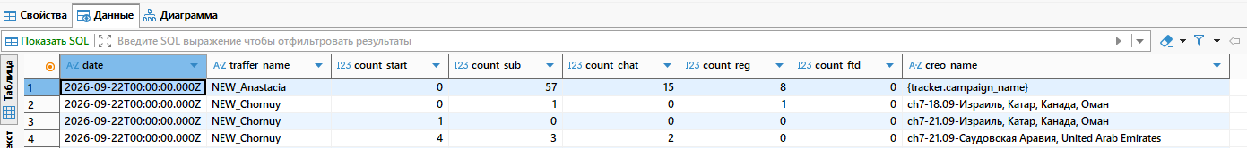
Traffers_stat - статистика по траферам – берется из Кейтаро и сводится по траферам (кампания New Rami chatter pb)

Slide 9
Traffers_stat
Название поля в БД | Название в Keitaro | Назначение поля
`date | Дата и время/postback_time | Дата пб
`traffer_name` | Поле Sub_id_1 | Имя трафера
`count_start` | Поле Status | Кол-во стартов
`count_sub` | Поле Status | Кол-во пдп
`count_chat` | Поле Status | Кол-во чатов
`count_reg` | Поле Status | Кол-во рег
`count_ftd` | Поле Status | Кол-во фтд
`creo_name` | Поле Sub_id_3 | Название креатива
* - затраты в дашборд подтягиваются из таблицы creos

Slide 10
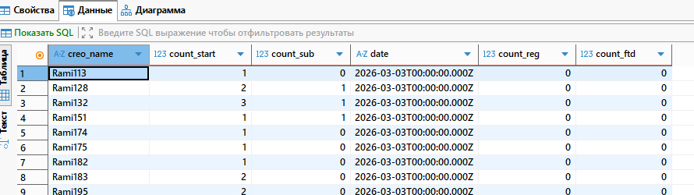
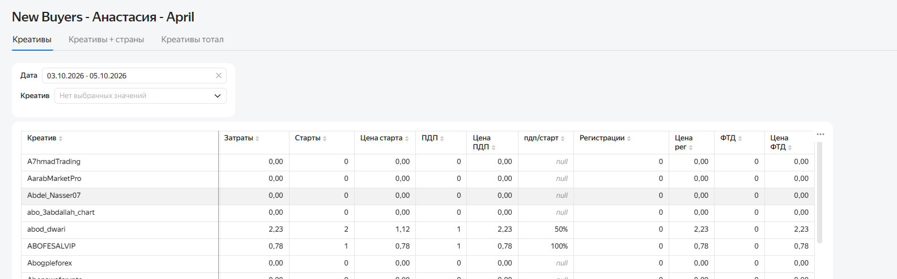
buyer_stats_today_start_sub – статистика, которая сводится по данным из БД телеграм-бота, статистики из Кейтаро (кампания “New Pocket”) – используется в дашборде Баеров

Slide 11
buyer_stats_today_start_sub – статистика, которая сводится по данным из БД телеграм-бота, статистики из Кейтаро (кампания “New Pocket”)
Название поля в БД | Название в Keitaro | Назначение поля
`date | Дата и время регистрации пользователя | Регистрируется БД бота (postgres)
`creo_name` | Поле Sub_id_1 | Имя трафера
`count_start` | Поле Status | Кол-во стартов
`count_sub` | Поле Status | Кол-во пдп
`count_reg` | Поле Status | Кол-во рег
`count_ftd` | Поле Status | Кол-во фтд
* - затраты в дашборд подтягиваются из таблицы creos

Slide 12
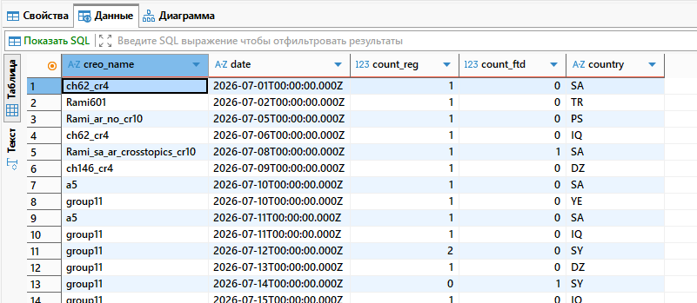
buyer_stats_today_start_sub_country – статистика, которая сводится по данным статистики из Кейтаро (кампания “New Pocket”) – позволяет анализировать только данные от брокера

Slide 13
buyer_stats_today_start_sub_country
Название поля в БД | Название в Keitaro | Назначение поля
`date | Дата и время регистрации пользователя | Регистрируется БД бота (postgres)
`creo_name` | Поле Sub_id_1 | Имя трафера
`count_reg` | Поле Status | Кол-во рег
`count_ftd` | Поле Status | Кол-во фтд
`country` | Поле Sub_id_3 | Страна

Slide 14


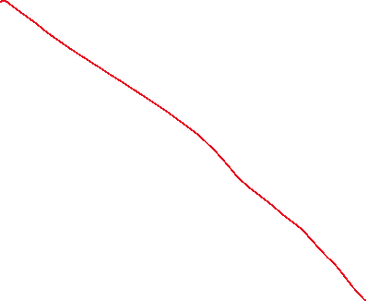
Как сводить данные для ФБ

Slide 15
Алгоритм
Джойним таблицы traffers_stat, traffers и creos по ключам, как показано на предыдущем слайде.
Фильтруем по полю platform_name=ФБ

Slide 16
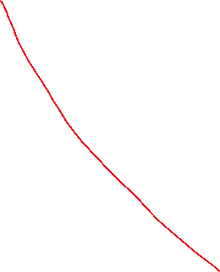

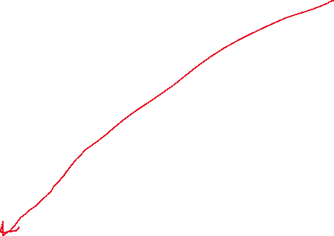
Как сводить данные для ТГ

Slide 17
Алгоритм
Джойним таблицы buyer_stats_today_start_sub, traffers и creos по ключам, как показано на предыдущем слайде.
Фильтруем по полю platform_name=ТГ

